Slide 1
よがっぺ、土浦
額賀紀行 酒巻裕作 冨島可菜
冨永創太 長谷澤未来 蜂須康介
TA 徳田伊織

Slide 2
発表の流れ
基本構想
提案①：土浦の「史農工商」を活かしたまちづくり
提案②：移動手段として公共交通が好まれるまちづくり
提案③：快適で安心安全な「くらし」を支えるまちづくり
提案のまとめ
今後の展望

Slide 3
背景：市の持続可能性
基本構想

Slide 4
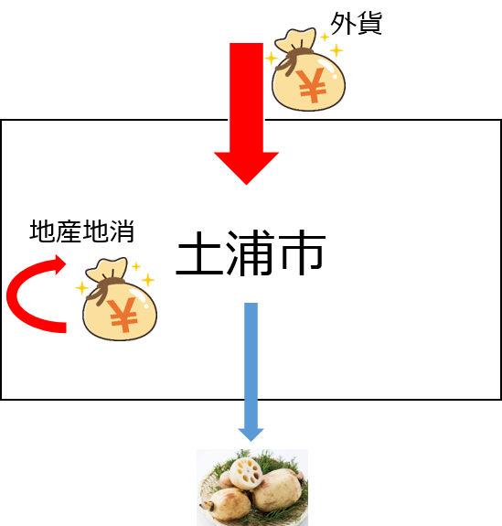
目標：経済的に自立した持続可能なまち
基本構想

Slide 5
コンセプト
部門別構想
AAAのまち
キララ交通
史農工商のまち
使いたくなる「公共交通」
「歴史」「農業」
「工業」「商業」
を大切にする
市の経営を支える
市民の生活を支える
「あんしん」
「あんぜん」
「『あとち』活用」

Slide 6
地域区分
地域別構想
新治地区
AAAのまち
キララ交通
史農工商のまち
北部地区
中央地区
南部地区

Slide 7
史農工商のまち
部門別構想１
キララ交通
AAAのまち
史農工商のまち

Slide 8
中城通り活性化計画
提案１
AAAのまち
キララ交通
史農工商のまち
中央地区

Slide 9
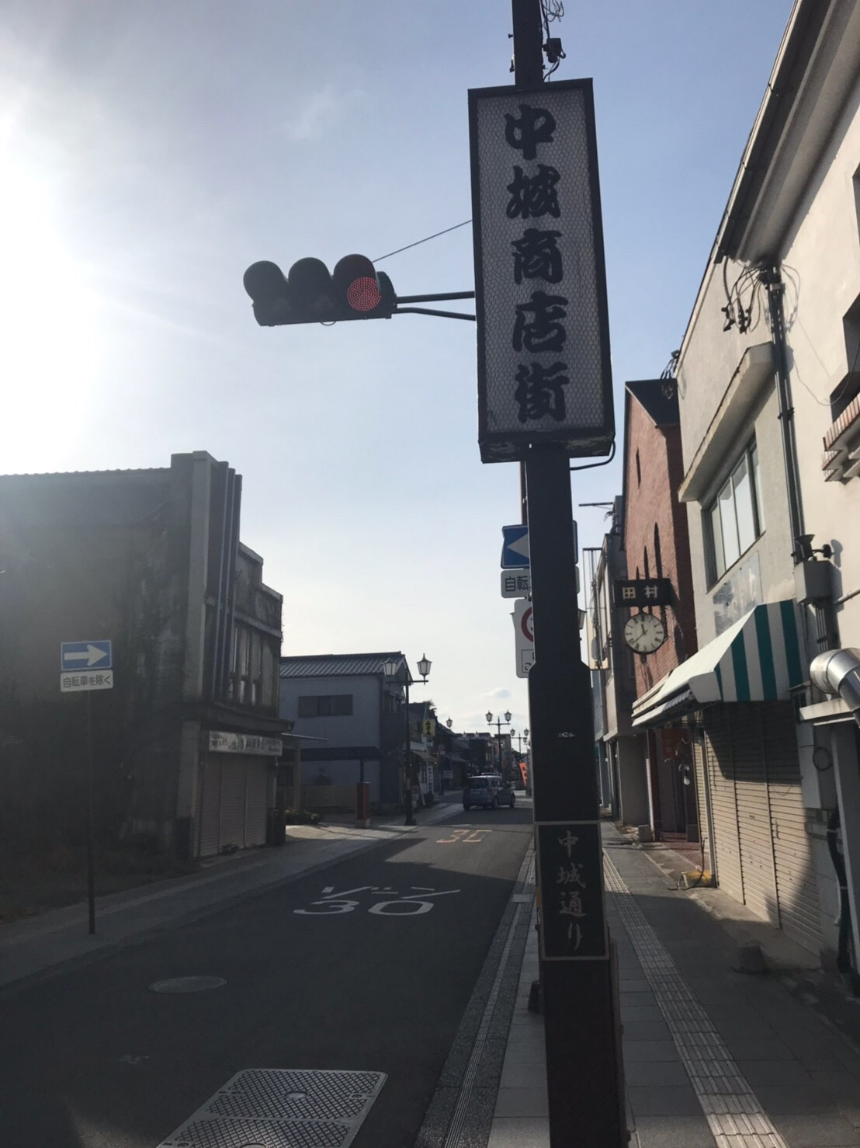
中城通りとは
中城通り活性化計画
江戸時代より
旧水戸街道の宿場町
として発展した通り
代表的な建物
まちかど蔵「大徳」
まちかど蔵「野村」
矢口家住宅
代表的なイベント
雛まつり
つちうら亀の市

Slide 10
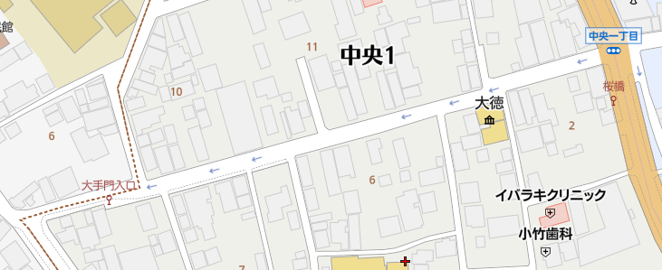
中城通りの現状と課題
中城通り活性化計画
Mapionをもとに作成
１１の空き店舗の存在
日帰り観光客が多い

Slide 11
目標
中城通り活性化計画
１０の空き店舗
れんこん加工食品などの売り場
旧水戸信用金庫土浦支店
宿泊施設

Slide 12
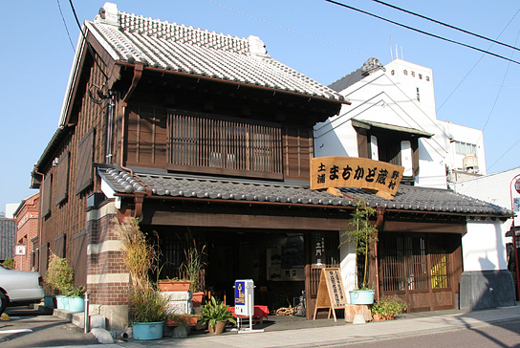
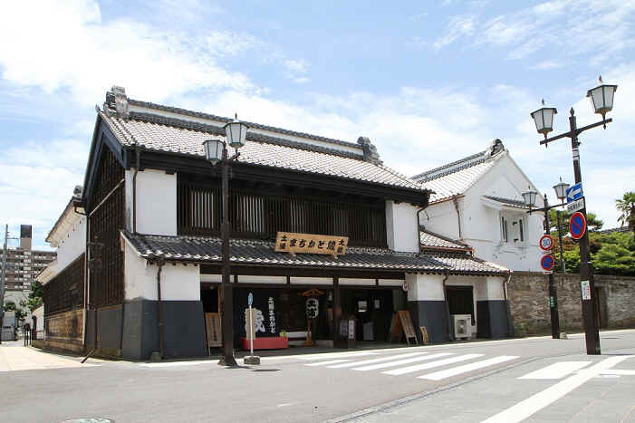
現状の事業
中城通り活性化計画
土浦市協働のまちづくりファンド（ハード）
補助事業
建築物や広告物の歴史性を意識した意匠に対する助成
http://www.tsuchiura-kankou.jp/machikado_kura/

Slide 13
提案
中城通り活性化計画
小売業に対する奨励措置
固定資産税を３年間控除
宿泊施設に対する奨励措置
土地取得価格の２割を補助
パンフレットの作製
新たな店舗も含めたパンフレットを作成・公開

Slide 14
費用
中城通り活性化計画
土浦市協働のまちづくり
ファンド（ハード）補助事業
9130万円
宿泊施設に対する奨励措置
364万円
パンフレット作製費
100万円
▲9594万円

Slide 15
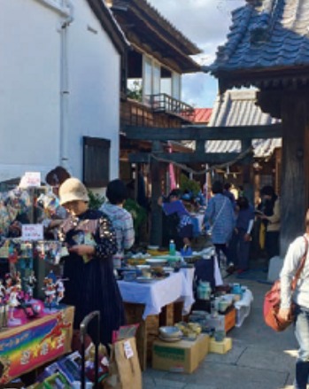
効果
中城通り活性化計画
中城通りの観光地と
しての活性化
空き店舗の減少
宿泊客の増加
http://npo-kirara.org/event/3129.html

Slide 16
Greentourism
提案2
新治地区
AAAのまち
キララ交通
史農工商のまち

Slide 17
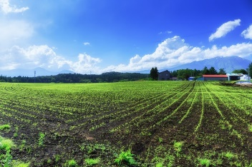
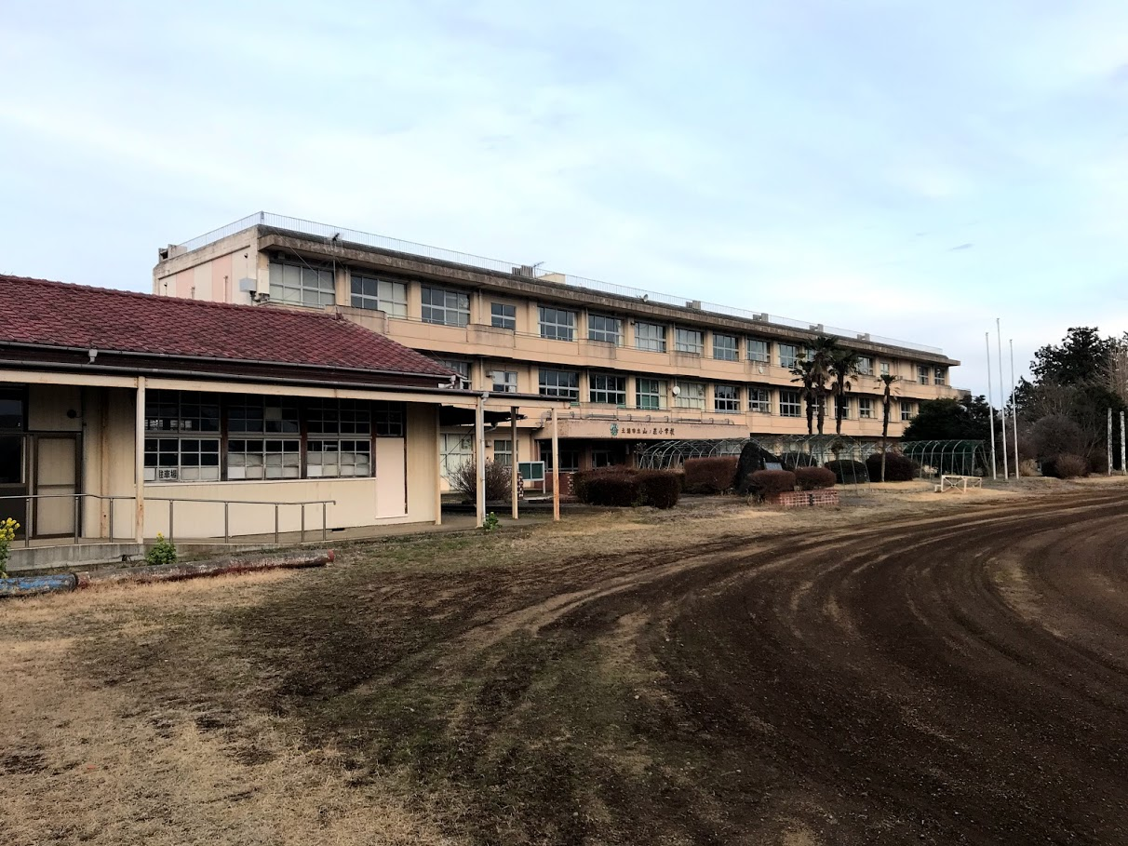
現状と課題
Greentourism
https://www.pakutaso.com/shared/img/thumb/AMEMAN17826022_TP_V1.jpg
農業以外の産業不足
公共施設の廃止

Slide 18
目標
Greentourism
農業が盛んな
地域性
農体験を通した
観光地に
廃校施設
宿泊施設に改修

Slide 19
提案
Greentourism
廃校を活用
山ノ荘小学校跡地を宿泊体験施設に改修
農業体験
地元農家と協力し、都会ではできない体験を
懐かしさを感じる施設
昔懐かしい教室を宿泊体験施設として活用

Slide 20
費用
Greentourism
施設整備事業
1億1000万円
国庫補助金
5500万円
※文部科学省「みんなの廃校」プロジェクト引用
▲5500万円

Slide 21
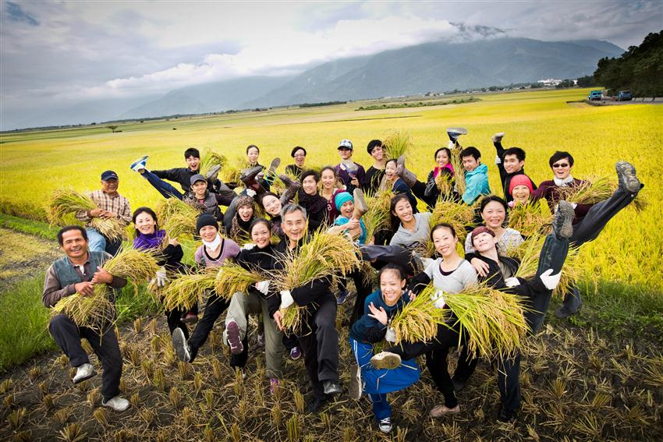
効果
Greentourism
新治の観光地と
しての活性化
空き施設の活用
宿泊客の増加
https://www.bing.com/images/search?view=detailV2&id

Slide 22
おおつのヒルズに工場誘致
提案3
AAAのまち
キララ交通
史農工商のまち
北部地区

Slide 23
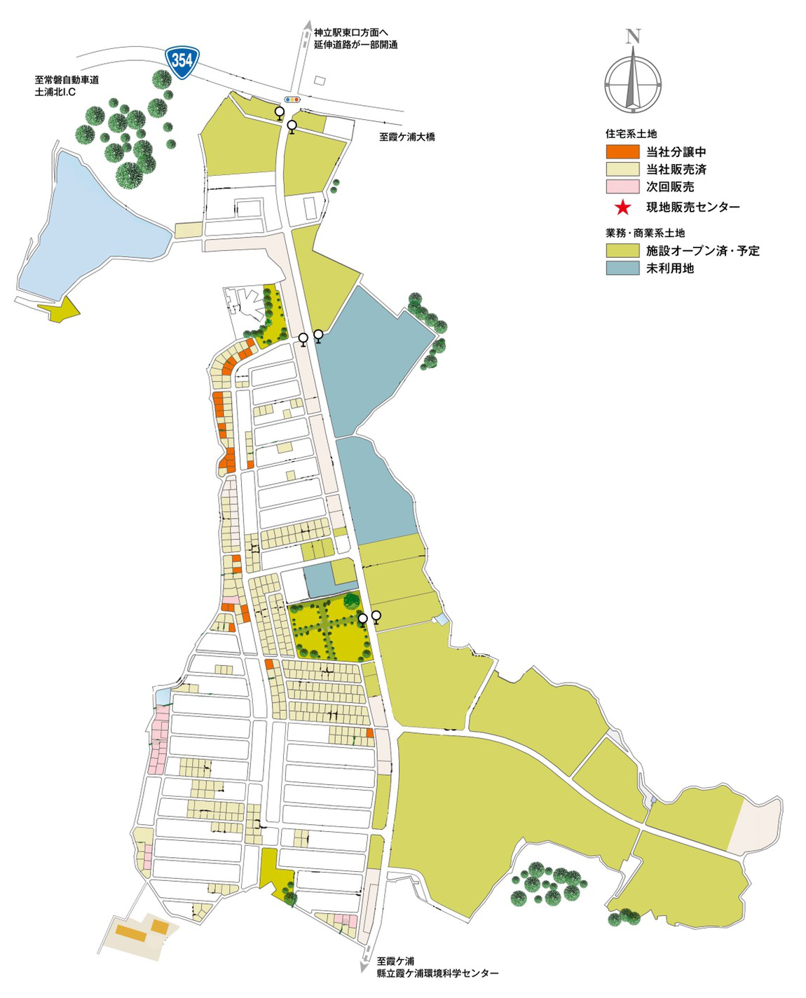
現状・課題
おおつのヒルズに工場誘致
職・商・住を兼ね備えた
魅力ある街
商
総合病院を核とした
メディカルタウン
住
医
職が足りない
引用：土浦ニュータウンおおつ野ヒルズ

Slide 24
目標
おおつのヒルズに工場誘致
地元住民が働ける
職場づくり
地元産品を扱う工場を
２つの空区画に誘致
市税の増収
社員寮などで
住民増加

Slide 25
提案
おおつのヒルズに工場誘致
現状の優遇政策
固定資産税（市税）相当額を3年分奨励金として交付
追加する優遇政策
おおつ野2区画に関して
住民を雇ったら一人当たり20万援助
（上限1000万円）
土浦のレンコン加工食品製造工場なら
建物・設備費5%補助（上限5億円）

Slide 26
費用
おおつのヒルズに工場誘致
固定資産税免除
（3年目まで）
1667万円/年
住民の雇用援助
2000万円
建物・設備費5%補助
10憶円

Slide 27
収益
おおつのヒルズに工場誘致
分譲価格
22憶8690万円
都市計画税
357万円
固定資産税
（４年目以降）
1667万円/年

Slide 28
収支
おおつのヒルズに工場誘致
初年度
22憶8690万円
▲10憶3667万円
12億円5023万円
357万円
▲1667万円
2、3年度
▲1310万円/年
4年度以降
2024万円/年

Slide 29
モール2525計画
提案4
AAAのまち
キララ交通
史農工商のまち
中央地区

Slide 30
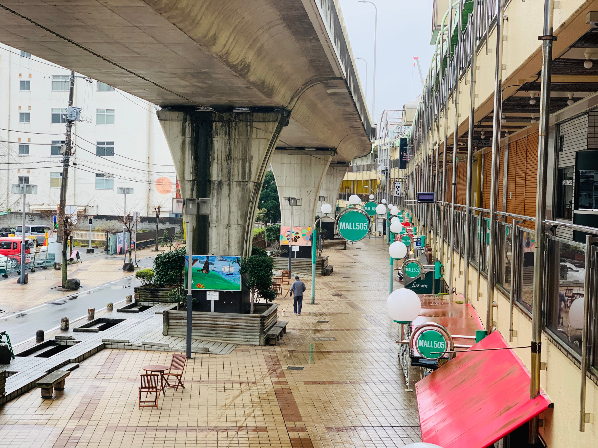
現状・課題
モール2525計画
モール505とは、、
空き店舗
老朽化
景観的問題
全長505m、3階建て
オープンから35年
駅から徒歩5分
賑わいなし

Slide 31
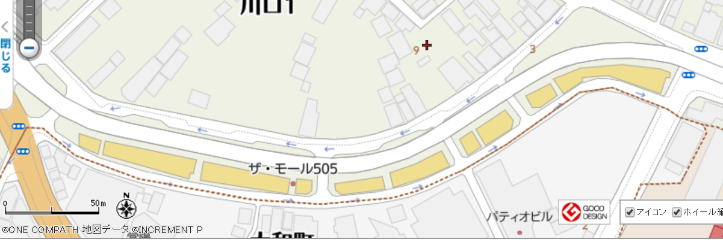
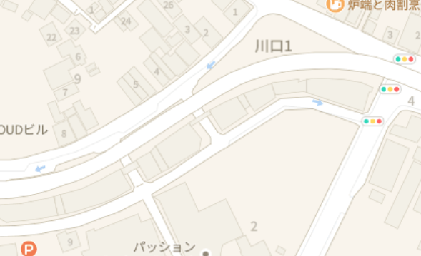
提案
モール2525計画
モール505
約250ｍ
引用：マピオン
モール2525
引用：Googleマップ

Slide 32
目標
モール2525計画
人が集う
広場づくり
寂れたモール505
安全な昼間の街
中心市街地に
賑わいを

Slide 33
店舗整理
モール2525計画
モール2525
既存の店舗
オフィス
3F
既存の店舗
2F
カフェ・飲食店
1F

Slide 34
店舗整理
モール2525計画
モール2525
既存の店舗
オフィス
3F
既存の店舗
ふらっと立ち寄り
たくなる明るい雰囲気
人々の交流の場
2F
カフェ・飲食店
1F

Slide 35
店舗整理
モール2525計画
モール2525
既存の店舗
オフィス
3F
ダンススタジオや
美容院
昼間の営業
既存の店舗
2F
カフェ・飲食店
1F

Slide 36
店舗整理
モール2525計画
夜間営業の店
事務所
モール2525
既存の店舗
オフィス
3F
既存の店舗
2F
カフェ・飲食店
1F

Slide 37
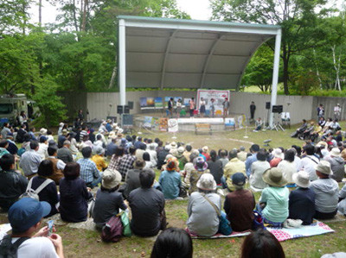
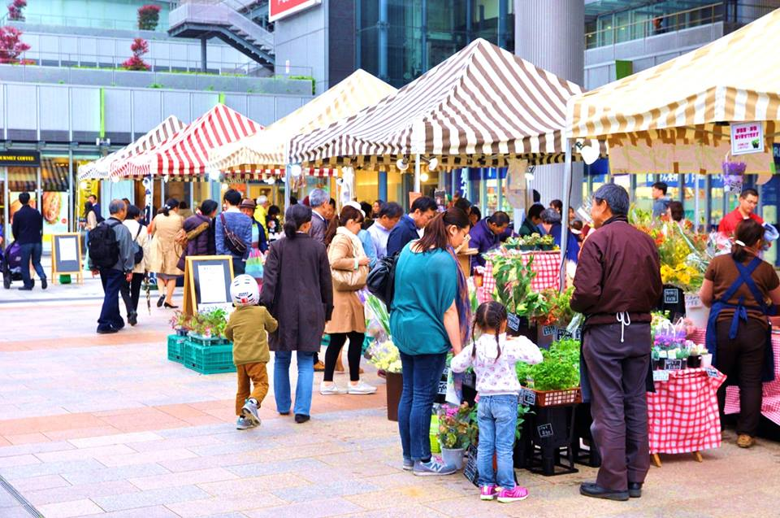
広場整備
モール2525計画
引用：NHK長野放送局アナウンサーキャスター日記
芝生広場
マルシェ等が開ける
スペース
引用：AFFIDAMENTO BAGEL
ミニステージ

Slide 38
費用１
モール2525計画
店舗解体費用
5945万円
店舗移動費用
4200万円
広場工事費用
4800万円
▲1億4945万円

Slide 39
美化計画
モール2525計画
きれいでニコニコ！なモール2525を目指します
１．外壁塗装
２．屋上看板撤去
３．ビニール屋根
張替
４．高架清掃

Slide 40
美化計画
モール2525計画
きれいでニコニコ！なモール2525を目指します
１．外壁塗装
２．屋上看板撤去
３．ビニール屋根
張替
４．高架清掃

Slide 41
美化計画
モール2525計画
きれいでニコニコ！なモール2525を目指します
１．外壁塗装
２．屋上看板撤去
３．ビニール屋根
張替
４．高架清掃

Slide 42
美化計画
モール2525計画
きれいでニコニコ！なモール2525を目指します
１．外壁塗装
２．屋上看板撤去
３．ビニール屋根
張替
４．高架清掃

Slide 43
美化計画
モール2525計画
きれいでニコニコ！なモール2525を目指します
１．外壁塗装
２．屋上看板撤去
３．ビニール屋根
張替
４．高架清掃

Slide 44
費用２
モール2525計画
１．外壁塗装
600万円
２．屋上看板移動
30万円
３．ビニール屋根張替
1184万円
４．高架清掃
217万円
▲2031万円

Slide 45
費用合計
モール2525計画
費用１
1億4945万円
費用2
2031万円
▲1億6976万円

Slide 46
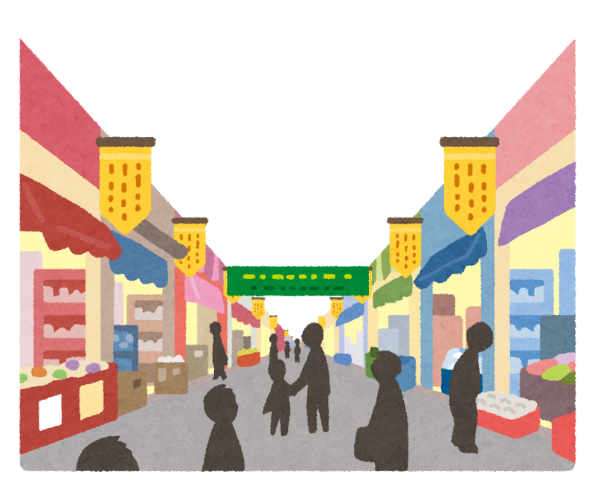
効果
モール2525計画
子連れ客増加
昼の街
空き店舗の減少
中心市街地に賑わい

Slide 47
キララちゃんバス利用促進
提案5
AAAのまち
キララ交通
史農工商のまち
中央地区

Slide 48
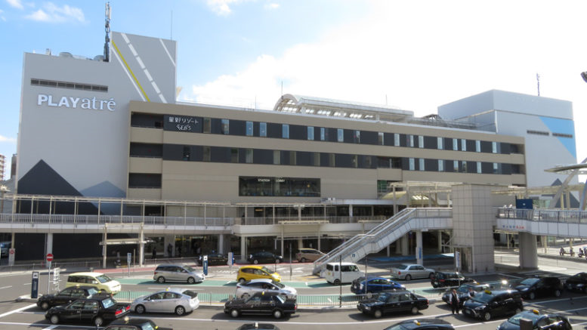
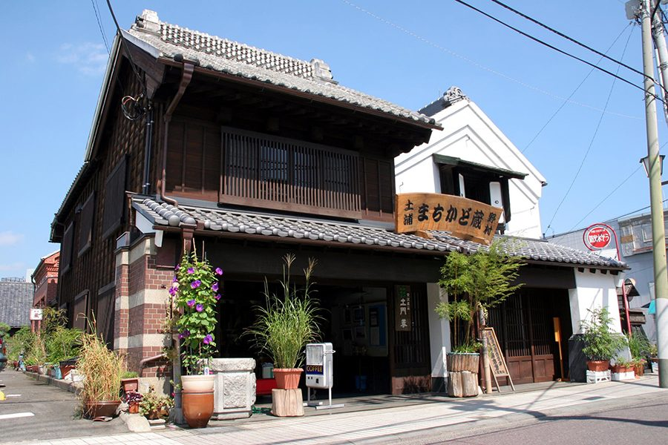
目標
キララちゃんバス利用促進
土浦駅
周辺
まちかど蔵
https://newstsukuba.jp/?p=19520
https://www.ibarakiguide.jp/db-kanko/post-137340.html

Slide 49
目標
キララちゃんバス利用促進
史農工商を支える交通
住民
周辺とモールを繋ぐ
観光客
まちかど蔵と土浦駅を繋ぐ

Slide 50
提案と費用
キララちゃんバス利用促進
運行費用
6000万円
チラシ配布
15万円
土浦ケーブルテレビCM
▲6015万円

Slide 51
効果
キララちゃんバス利用促進
地域通貨キララ
キララちゃんバス利用

Slide 52
キララちゃんタクシー利用促進
提案6
新治地区
AAAのまち
キララ交通
史農工商のまち

Slide 53
提案
キララちゃんタクシー利用促進
キララちゃんタクシー利用促進計画
10回利用で翌年の年会費無料
土浦市在住の65歳以上人口の
3割の登録及び10回利用を予想

Slide 54
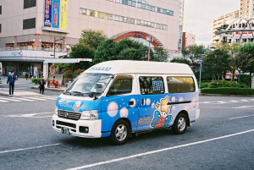
費用
キララちゃんタクシー利用促進
▲１億円

Slide 55
効果
キララちゃんタクシー利用促進
無料体験期間
登録率及び利用率
増加
利用状況に応じて年会費免除

Slide 56
効果
キララちゃんタクシー利用促進
登録率及び利用率増加により…
期待される
収支率
約96％
現在の収支率
50％台

Slide 57
AgriBank
提案７
AAAのまち
キララ交通
史農工商のまち
全地区

Slide 58
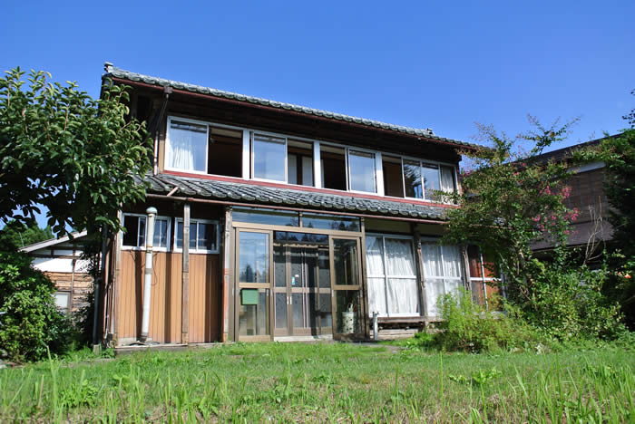
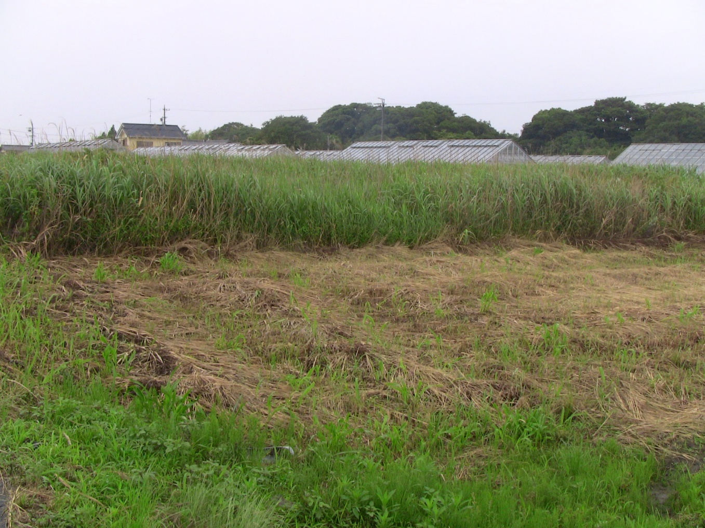
現状と課題
AgriBank
https://www.bing.com/images/search?view=detailV2&id
https://inakanoseikatsu.com/wp-content/uploads/2017/07/house_mikawa_16_001.jpg
3263戸の空き家
634haの耕作放棄地

Slide 59
目標
AgriBank
空き家及び
耕作放棄地
の整備
人口増加、
産業活性化
景観、治安
の改善
安心安全なまちへ

Slide 60
提案
AgriBank
Agriculture＋空き家バンク
空き家
耕作放棄地
提供
申込
住みたい人
土浦市
募集
補助
補助金
技術提供

Slide 61
AgriBank
費用
空き家バンク事業
2531万円
※個人発表より引用
耕作放棄地再生事業費
254万円
※京都府耕作放棄委再生事業より引用
▲2785万円

Slide 62
効果
AgriBank
まち･農業の活性化
空き施設の活用
人口増加
https://www.bing.com/images/search?view=detailV2&id

Slide 63
子どもの交流拠点の整備
提案8
AAAのまち
キララ交通
史農工商のまち
北部地区

Slide 64
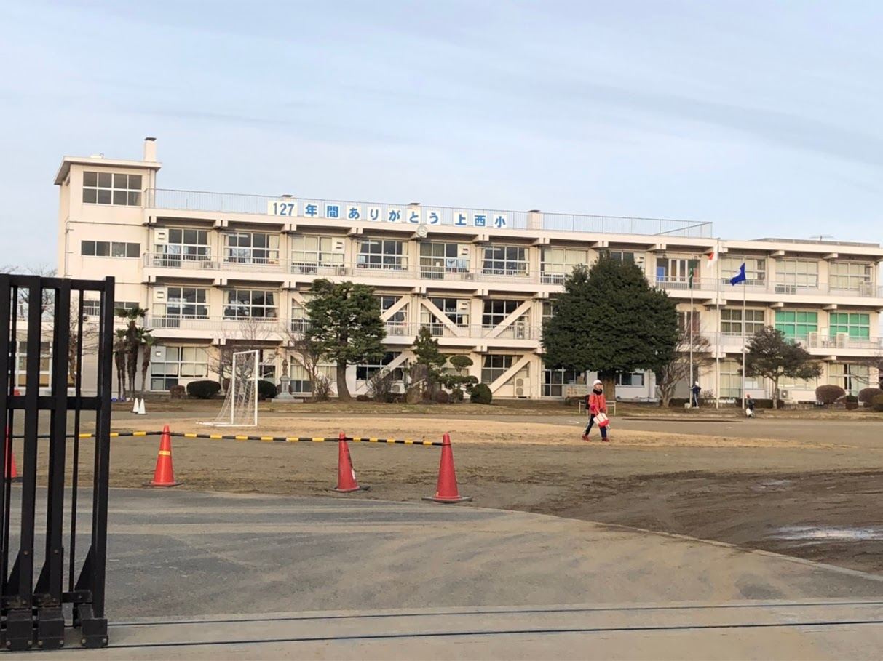
現状と課題
子どもの交流拠点の整備
おおつ野ヒルズ
工場誘致
上大津西小学校
おおつ野地区の人口増加
小学校の跡地

Slide 65
目標
子どもの交流拠点の整備
人口増加
地域コミュニティ
の創出
廃校跡地
子どもの交流拠点

Slide 66
子どもの交流拠点の整備
提案
廃校を活用
廃校予定の上大津西小学校を改修
子供を通した交流
子供同士だけでなく、親同士も交流できる施設に
まちの魅力向上
手厚い福祉で、人口増加に対応

Slide 67
子どもの交流拠点の整備
費用
施設整備のための事業
8000万円
事業継続費
-2000万円
▲6000万円

Slide 68
効果
子どもの交流拠点の整備
地域コミュニティの活性化
廃校の活用
親子の交流

Slide 69
地域住民の防災意識向上
提案9
AAAのまち
キララ交通
史農工商のまち
全地区

Slide 70
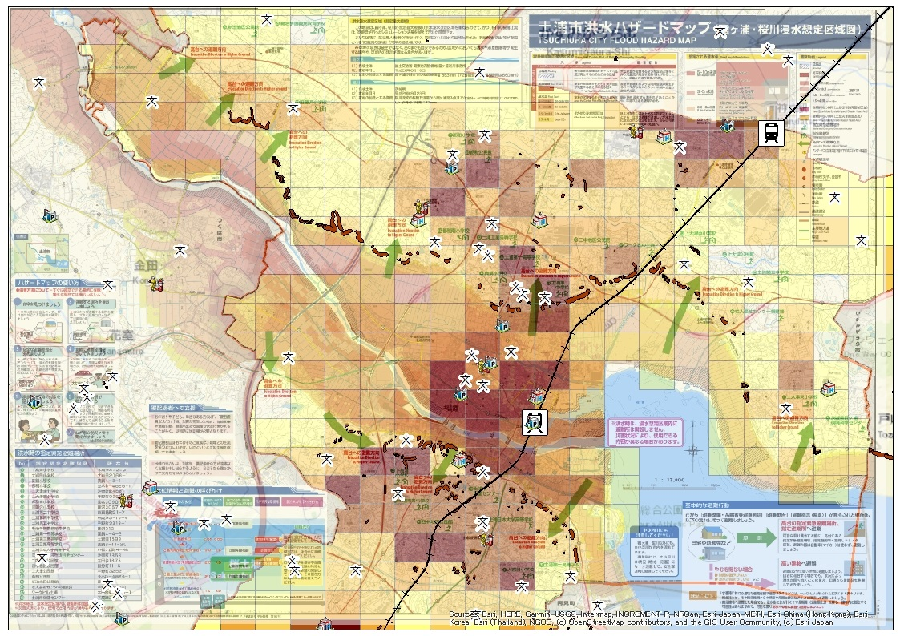
現状
地域住民の防災意識向上

Slide 71
現状・目標
地域住民の防災意識向上
自主防災組織
自主防災組織による自発的な防災活動
自発的な防災活動を行う組織
146の町内会で結成（全171中）
結成・運営にあたる費用の補助制度
地域住民のさらなる防災意識向上

Slide 72
地域住民の防災意識向上
提案
防災ソフト教育
自主防災組織代表者への防災指導
代表者による各組織への指導
補助金
中央地区自主防災組織への補助金の引き上げ

Slide 73
地域住民の防災意識向上
費用
防災ソフト教育
13万円
※神奈川県総合防災センター機能強化事業費より算出
自主防災組織運営補助金
35万円
125万円 160万円
▲48万円

Slide 74
門灯つけっぱなし運動
提案10
AAAのまち
キララ交通
史農工商のまち
北部地区
南部地区

Slide 75
提案・費用
門灯つけっぱなし運動
一戸一灯運動
住宅街全体で夜間に門灯をつけ、
犯罪撲滅を目指す。
電気料金（住民負担）
100円前後/月

Slide 76
ゾーン30の設定
提案11
AAAのまち
キララ交通
史農工商のまち
中央地区
南部地区

Slide 77
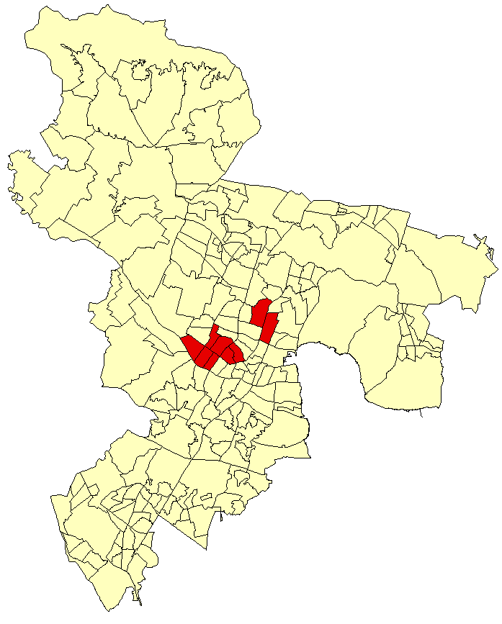
現状・目標
ゾーン30の設定
ゾーン30
ゾーン内道路に対して
30㎞/h以下の速度制限
市内9ヵ所のゾーン30が設定
安全な歩行者空間の確保

Slide 78
提案・費用
ゾーン30の設定
ゾーン30の新規設定
車通りの多い住宅街への設定を検討。
候補地：2箇所(荒川沖東、中荒川沖町）
設定に伴う費用
160万円
▲160万円

Slide 79
費用まとめ
12億5023万円
▲9594万円
▲5500万円
▲1億6976万円
▲5億7078万円
▲6015万円
▲１億円
▲2785万円
▲6000万円
▲48万円
▲160万円

Slide 80
費用まとめ
6億7945万円
12億5023万円
▲5億7078万円

Slide 81
土浦市の現在
まとめ

Slide 82
土浦市の将来
まとめ

Slide 83
参考文献
・土浦市 名所・史跡の紹介
http://www.city.tsuchiura.lg.jp/page/page001098.html
・土浦市観光協会 まちかど蔵
http://www.tsuchiura-kankou.jp/machikado_kura/index.html
・土浦市 景観形成事業～土浦市協働のまちづくりファンド（ハード）事業補助
https://www.city.tsuchiura.lg.jp/page/page011292.html
・一般財団法人資産評価システム研究センター 全国地価マップ
https://www.chikamap.jp/chikamap/Portal?mid=216
・アイムアンドカンパニー株式会社 製作費例
https://www.print-solution.com/point/panf/06.html
・土浦市 固定資産税について
http://www.city.tsuchiura.lg.jp/page/page000616.html
・テント屋．Net
http://tentya.net/harikae#
・Mapionキョリ測
https://www.mapion.co.jp/m2/route/35.675869978581765,139.75710916666668,6
・土浦ニュータウンおおつのヒルズ
http://www.otsuno.com/
・川口ショッピングセンターモール505
https://mall505.co.jp/
・看板製作・撤去の達人
http://eyematching.sakura.ne.jp/kanbantatsujin_1305bu/price.html
・外壁塗装レンジャー
https://www.gaiheki-ranger.com/area/
・ハピすむ
https://hapisumu.jp/wall-a060768/

Slide 84
参考文献
・まちづくり活性化土浦 キララちゃんバス
http://npo-kirara.org/
・つちナビ！
http://www.t-koutsu.jp/noriai_taxi/index.html
・京都府移住の促進のための空家及び耕作放棄地等活用条例
http://www.pref.kyoto.jp/inaka-gu/jyorei.html
・京都移住促進プロジェクト事業費
https://www.pref.kyoto.jp/yosan/documents/11kensetu.pdf
・秋津野ガルデンHP
https://www.agarten.jp/
・秋津野ガルデン改修費
https://www.nouzai.com/news/2008/webdir/1128.html
・神奈川県自主防災組織リーダーシップ研修
https://www.pref.kanagawa.jp/docs/zn2/bousaicenter/homepage/event/leader.html
・白岡市一戸一灯運動
http://www.city.shiraoka.lg.jp/3309.htm
・茨城県警察
https://www.pref.ibaraki.jp/kenkei/a02_traffic/road_guidance/zone30.html

Slide 85
ご清聴ありがとうございました

